Slide 1
Інформаційні системи міжнародних організацій

Slide 2
1. Роль міжнародної інформації в системі ООН.
2. Інформаційна система ЮНЕСКО.
3. Інформаційна система НАТО.

Slide 6
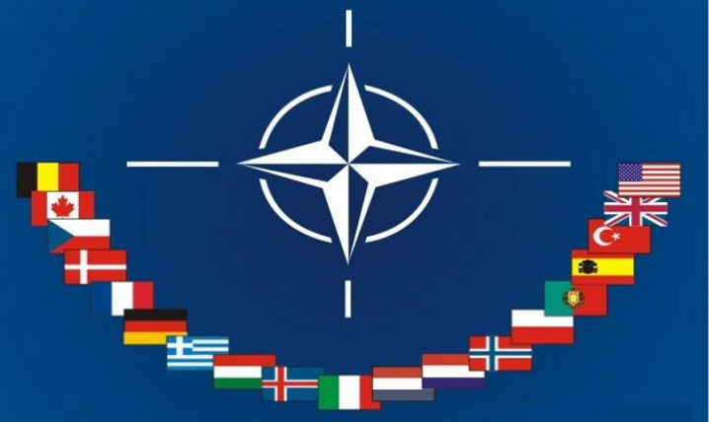

Slide 7
Питання для самоконтролю.
1. Розкажіть про діяльність ООН щодо інформатизації глобального суспільства.
2. Охарактеризуйте діяльність ЮНЕСКО в напрямку інформатизації глобального суспільства.
3. Назвіть основні бази даних ЮНЕСКО.
4. ОБСЄ та заходи, що сприяють інформатизації світового товариства.
5. Інформаційна діяльність НАТО, її особливості.

